Slide 1
Naravoslovje in tehnika
O nevarnih snoveh

Slide 2
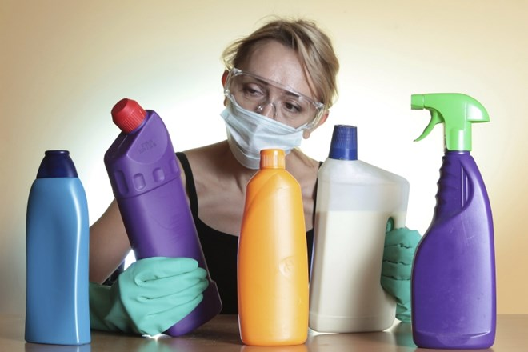
O nevarnih snoveh
Nekatere snovi, ki jih vsakodnevno uporabljamo so nevarne in lahko škodujejo zdravju ali okolju.
Označene so z znaki za nevarne snovi.
Ko delamo s snovmi, ki so nevarne moramo nositi zaščitno opremo (rokavice, očala).

Slide 3
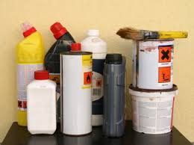
Shranjene morajo biti na varnem mestu, da otrokom ni dostopno.
Vse nevarne snovi so zaprte s posebnimi pokrovčki, ki jih ne moremo zlahka odpreti.
V delavnici najdemo veliko snovi, ki so za nas in okolje škodljiva. Z njimi moramo ravnati izredno previdno.

Slide 4
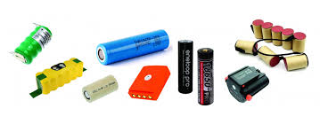
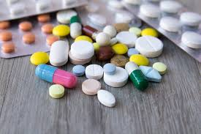
Tudi baterije spadajo med nevarne odpadke, zato jih ne smemo mešati z ostalimi, ampak jih moramo oddati v zato namenjene zbiralnike.
Zdravila, ki jih ne porabimo v celoti so tudi nevaren odpadek, ki ga oddamo v lekarno, kjer jih ustrezno razvrstijo.

Slide 5
Odgovori na vprašanja
Preberite si strani 92, 93 in 94 v učbeniku.
Odgovorite na tri vprašanja na strani 94.

